Slide 1


Rapport annuel 2025 sur le prix et la qualité du service public de prévention et de gestion des déchets ménagers et assimilés

Slide 2
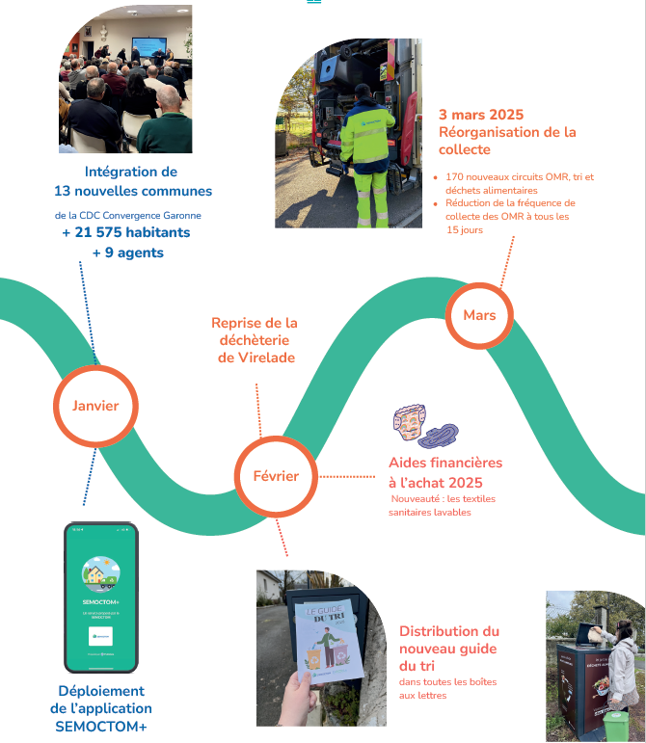
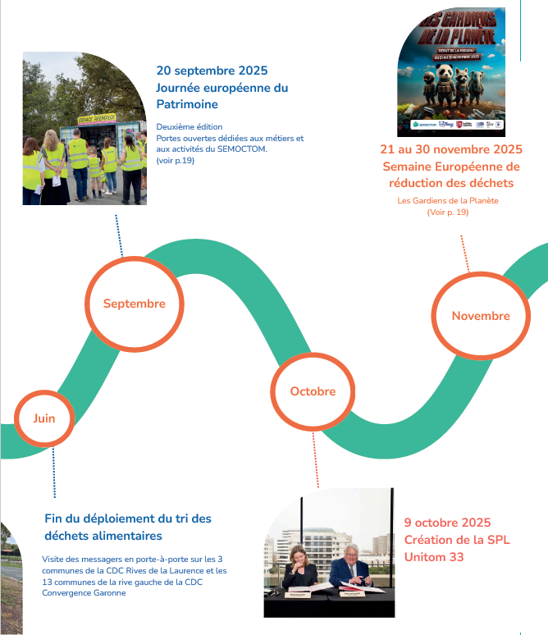
Faits marquants 2025

Slide 3
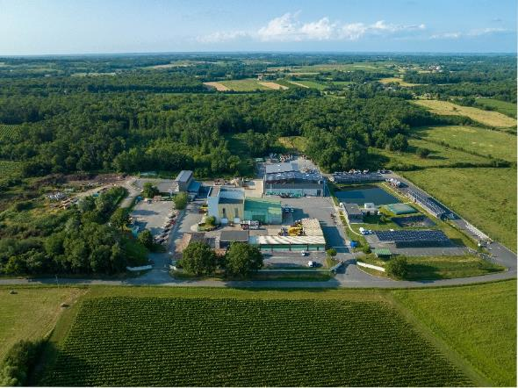
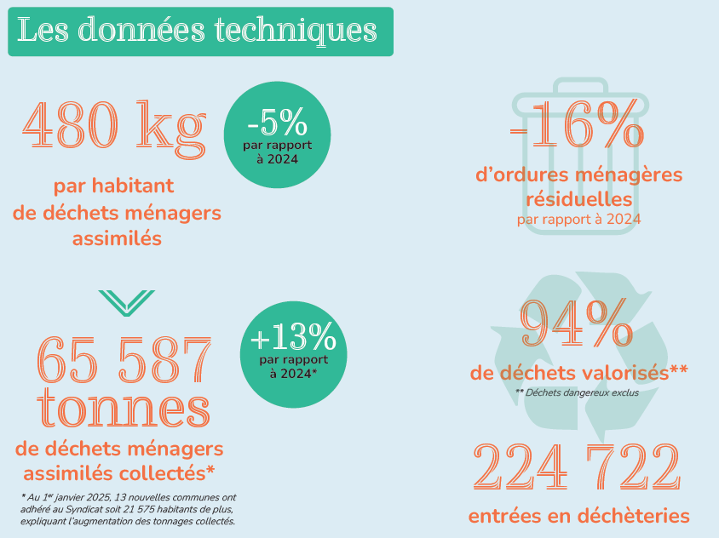
Chiffres Clés 2025
1 centre de transfert
7 déchèteries
1 matériauthèque
1 bâtiment de sur-tri
1 garage atelier

Slide 4
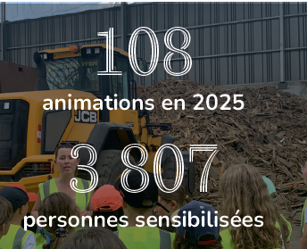
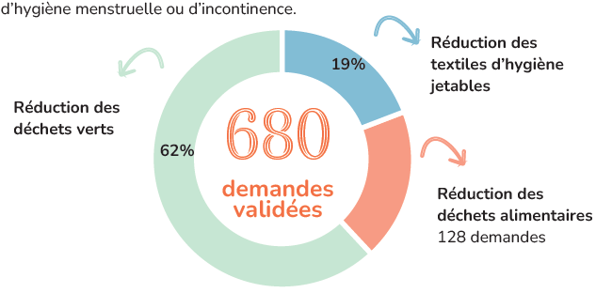
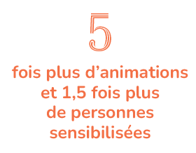
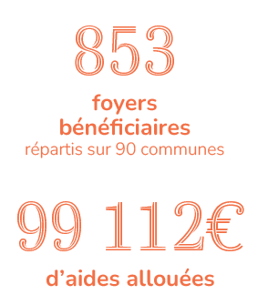
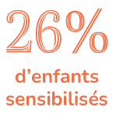
Prévention 2025
Volet éducation à l’environnement
Volet Aides Financières

Slide 5
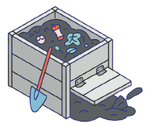
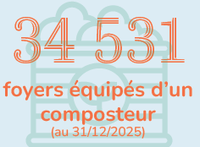

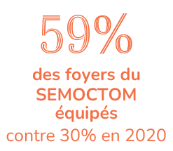
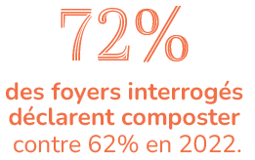
Prévention 2025
Volet compostage et déchets alimentaires
Bilan des 3 années de déploiement
387
points de collecte déchets alimentaires en place
15 782
composteurs distribués
33 013
Bio-seaux et sacs fournis
641
tonnes collectées sur les PCDA en 2025
52%
taux de remplissage

Slide 6
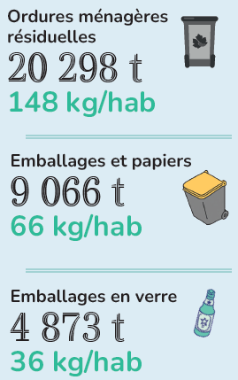
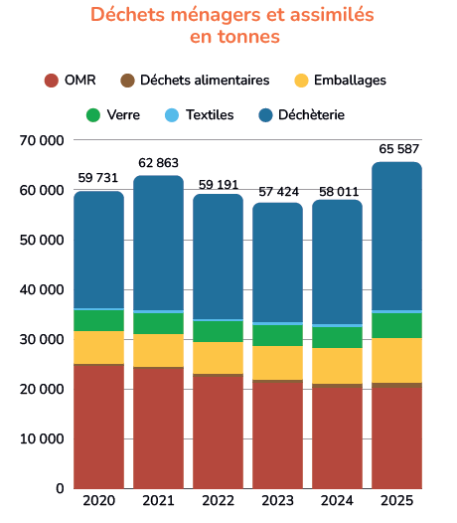
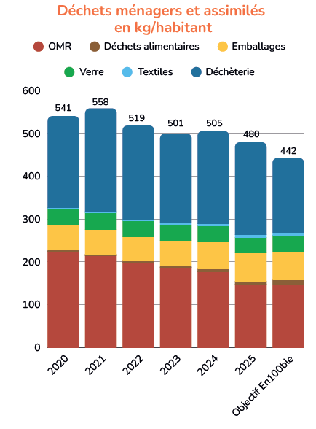
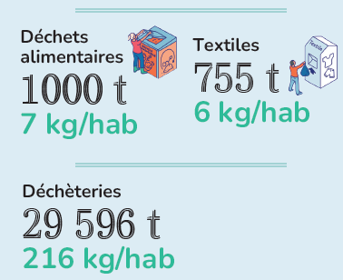
Collecte et traitement 2025
(-0.4%)
(-16%)
+13%
-5%
(+27%)
(+7%)
(+15%)
(-3%)
(+32%)
(+14%)
(+11%)
(-4%)
(+19%)
(+0.1%)

Slide 7

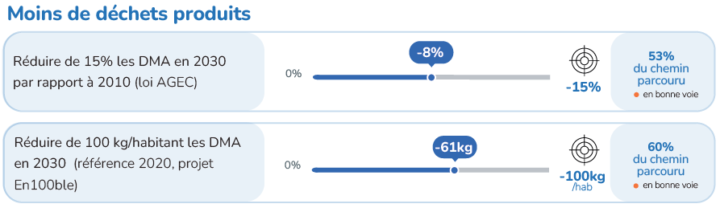

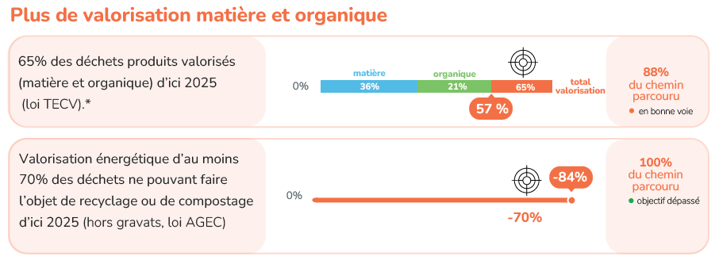
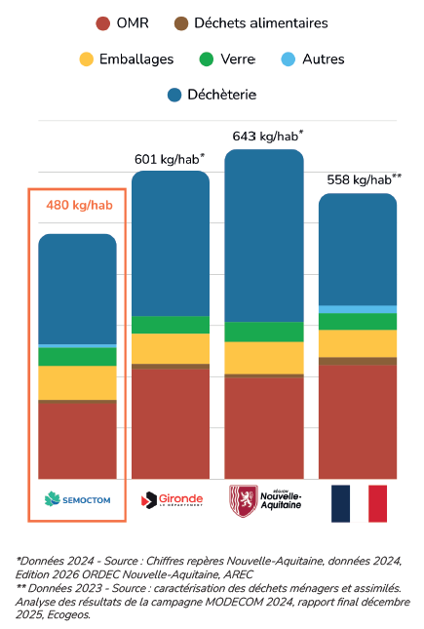
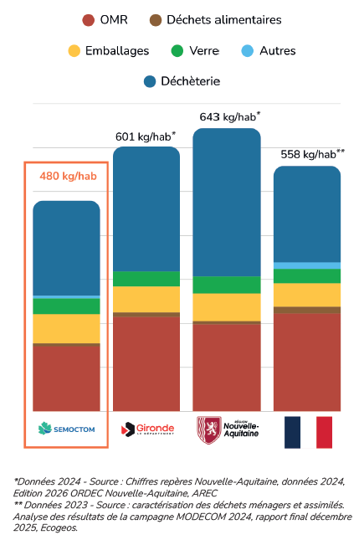
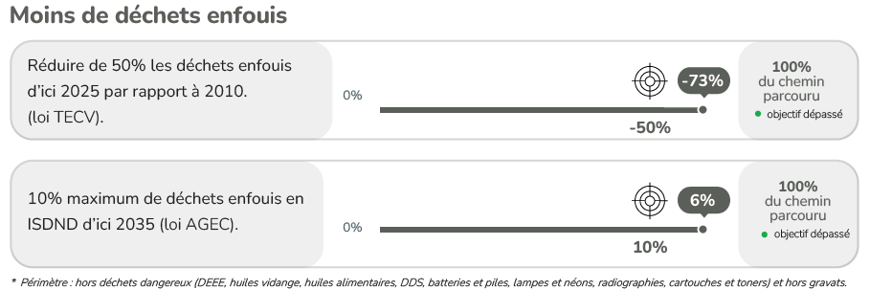
Collecte et traitement 2025
Comparaison de nos performances

Slide 8
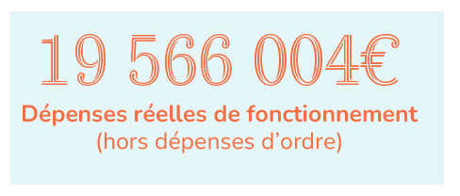
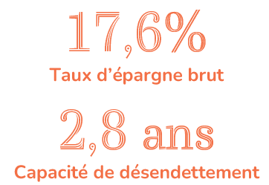
Données financières 2025
+12%
0%
Evolution appel à participation Semoctom auprès des collectivités adhérentes
L’analyse des coûts du service, basée sur la Matrice des coûts 2025, fera l’objet d’un document distinct, celle-ci n’étant pas encore validée au moment de la rédaction du présent rapport.
Notes:
Le coût aidé par habitant a diminué de 4% entre 2023 et 2024 du fait de :
L’ouverture du centre de tri en 2024 permettant de réduire fortement le coût du tri (-100€/t)
La diminution des tonnages enfouis et de la mise en place de la REP PMCB en déchèterie
Plus de matières valorisables collectées, des soutiens plus importants de la part des éco-organismes et des prix
de reprise des matériaux en hausse

Slide 9
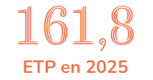
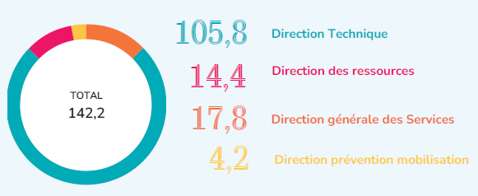
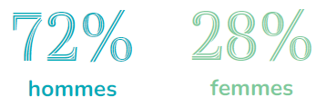
Données sociales 2025
ETP Permanents uniquement
142,2
ETP PERMANENTS
Intégration de 7 agents de la CDC Convergence Garonne et de 3 agents COVED Environnement

